Slide 1
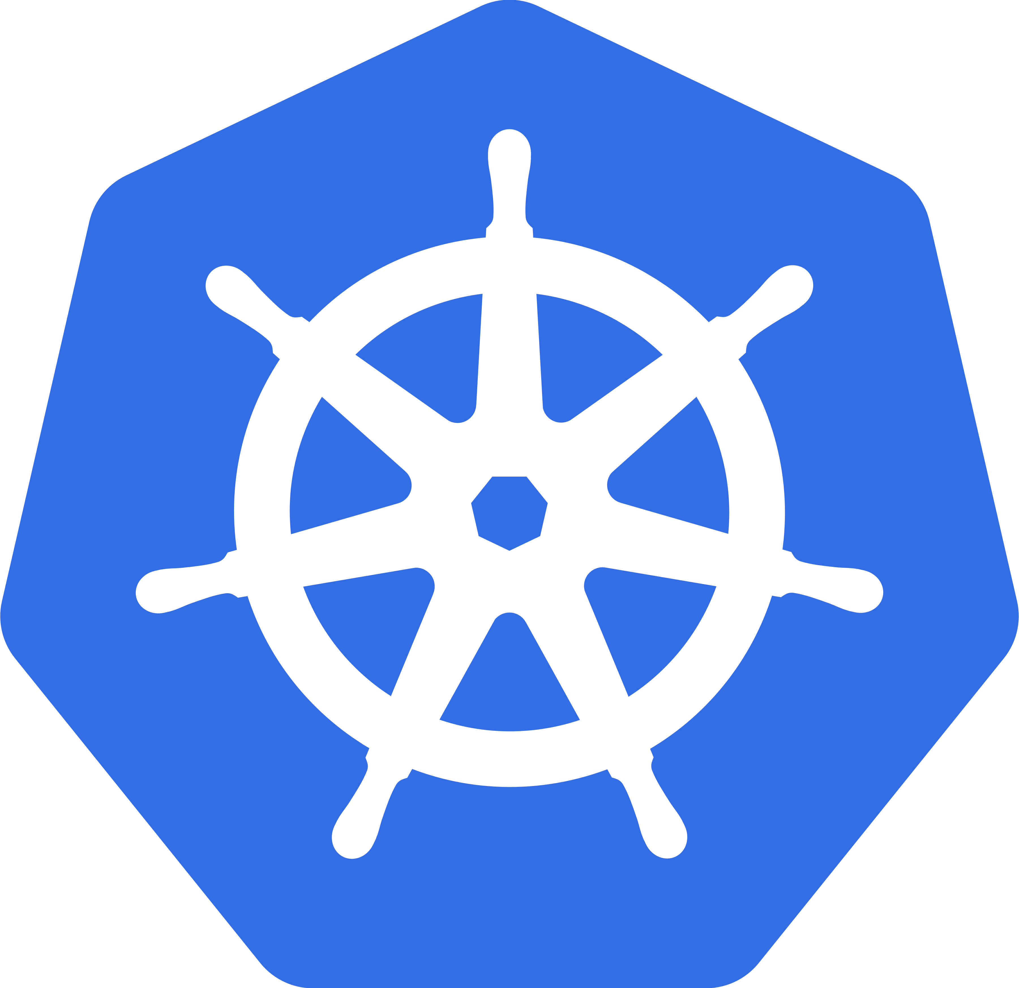
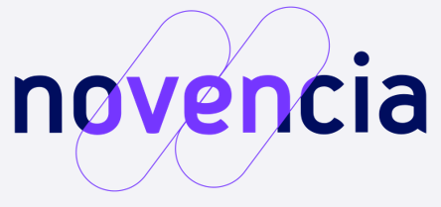

Kubernetes 101
Ahmed MOALLA
ahmed.moalla@novencia.com
14/09/2022
Notes:
- Tour de table avec demande niveau k8s/docker
- Expliquer le but de la formation et capables de faire à la fin

Slide 2

About Me
Ahmed MOALLA
Développeur Java avec 4 ans d'expérience,
Chez Novencia depuis Janvier 2020 et Techlead depuis debut 2021
Depuis 2.5 ans en mission à la Société Générale
2

Slide 3
La conteneurisation
Notes:
Kubernetes est un orchestrateur de conteneur. Pour aborder le sujet, nous devons commencer par expliquer ce qu'est un conteneur et la conteneurisation de manière générale.

Slide 4
Intro à la Conteneurisation
La conteneurisation est le fait d'encapsuler une application et ses dépendances dans un conteneur
Un conteneur est un exécutable léger qui peux s'executer d'une manière
consistente sur n'importe quel environnement
Cette encapsulation nous permet d'avoir la portabilité, l'aisance de duplication
et une indépendance de la plateforme de déploiement
Les conteneurs sont différents des machines virtuelles et les avantages qu'ils apportent sont ceux qu'ils font d'eux le standard de déploiement aujourd'hui
Machine Virtuelles
Conteneurs
VM2
VM3
VM1
C 2
C 3
VM1
C 1
VM1
...
...
VS
OS
OS
OS
Hyperviseur
Container Runtime
OS Hôte
OS Hôte
Hardware
Hardware
4
Notes:
Quand je dis conteneurisation ou conteneur les gens on tendance à directement penser à Docker ou à Kubernetes. Mais en réalité, la conteneurisation existait bien avant ces technologies, et pour expliquer le concept
on va prendre un exemple.

Slide 5
Conteneurs vs VMs
Machine Virtuelles
Ressources
Conteneurs
Hyperviseur
Container Runtime
OS Hôte
OS Hôte
OS + Container Runtime
Hardware
OS + Hyperviseur
Hardware
Application à déployer
5
Notes:
Supposons que j'ai une application que je veux déployer. On va voir deux environnement de deploiement cible: Les Machines Virtuelles et les Conteneurs et on va comparer les deux.
Commençons par les VM. On a:
Le hardware surlequel note OS va vivre et l'hyperviseur nécessaire pour créer des VMs. Cela consomme déjà des ressources
Dans le cas des conteneurs, on aura besoin de la même chose mais on utilise un environement d'execution de conteneurs (Container Runtime) pour qu'on puisse Créer et executer des conteneurs.
Ici on va assumer qu'on a une consommation de ressources égale.

Slide 6
Conteneurs vs VMs
Machine Virtuelles
Ressources
Conteneurs
VM 1
App
Env
OS
Hyperviseur
VM = Guest OS + Env + App
Container Runtime
OS Hôte
OS Hôte
OS + Container Runtime
Hardware
OS + Hyperviseur
Hardware
Application à déployer
6
Notes:
Maintenant on va déployer notre application sur une VM.
Dans cette VM, on aura besoin d'un OS Invité à part l'OS hôte et un environnement par dessus qui contient les fichiers binaires et les librairies nécessaires à l'execution de notre application (JVM pour Java, Python pour les app python etc …)
On remarque là que pour créer la VM il nous faut un autre OS. Donc même si on a une application qui est très légère on doit quand même prendre en compte les ressources que consomment cet OS en terme de mémoire et de CPU.

Slide 7
Conteneurs vs VMs
Machine Virtuelles
Ressources
Conteneurs
VM 1
VM 2
VM 3
App
App
App
VM 3
Env
Env
Env
VM 2
OS
OS
OS
Hyperviseur
VM = Guest OS + Env + App
Container Runtime
OS Hôte
OS Hôte
OS + Container Runtime
Hardware
OS + Hyperviseur
Hardware
Application à déployer
7
Notes:
Maintenant, on veux avoir plusieurs instances de notre application pour avoir de la Haute disponibilité ou faire du Load Balancing.
On va créer d'autres copies de notre VM. Et à chaque copie, on réplique aussi l'OS et l'environment. On voit bien que la consommation de ressources s'accumule bien que notre application ne change pas de taille.
Une autre chose à noter c'est que l'application a été développée sur Ma machine par exemple et donc dans des conditions différentes de l'environment de déploiement. Cela peux causer des problèmes d'incompatibilité ou de conflits au moment du déploiement.
Ce problème ne se pose pas dans le cas de conteneur parce que l'application s'execute dans le même environment encapsulé dans un conteneur quelque soit la machine ou il s'execute

Slide 8


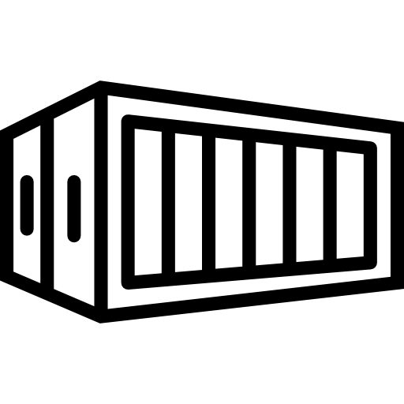
Conteneurs vs VMs
Machine Virtuelles
Ressources
Conteneurs
VM 1
VM 2
VM 3
C1
C2
C3
App
App
App
VM 3
App
App
App
Env
Env
Env
Env
Env
Env
VM 2
OS
OS
OS
Hyperviseur
VM = Guest OS + Env + App
C1 + C2 + C3
Container Runtime
OS Hôte
OS Hôte
OS + Container Runtime
Hardware
OS + Hyperviseur
Hardware
Application à déployer
Manifeste
Image
Conteneur
8
Notes:
Passons maintenant aux conteneurs. On va commencer tout d'abord par créer un fichier qui décrit la structure de notre conteneur (Librairie, Dépendences, …) dans le cas de Docker par exemple c'est un Dockerfile.
Ce manifest nous permet de construire une image. Une image par rapport à un conteneur est ce qu'est une classe pour objet dans un contexte de programmation orientée objet.
Une fois notre conteneur instancié, il s'executera sur un environement d'execution de conteneur comme Docker par exemple.
Nos conteneurs seront beaucoup plus léger que les VMs puisque les OS ne seront pas dupliqués. En conséquence, on consommera beaucoups moins de ressources.

Slide 9
Kubernetes

Slide 10
L'orchestration de conteneurs
Quand on a un nombre important de conteneurs, dans un cluster ayant de multiples Nœuds, des problèmes ressortent et nous nous posons des questions tel que :
Dans quel Nœud se fera le déploiement d'un conteneur X?
Comment se fait la communication inter-Nœud et intra-Nœud entre conteneurs ?
Comment communiquer avec des services externes à partir des conteneurs ?
Que se passe-t-il si un conteneur devient défaillant ?
Comment peut-on garder un nombre stable d'instances d'un seul conteneur ?
Il faudrait trouver un moyen pour gérer et orchestrer ces conteneurs. Un tel outil est Kubernetes.
10

Slide 11


Kubernetes, c'est quoi ?
Kubernetes est un orchestrateur de conteneurs open source créé par Google en 2014. Il permet l'automatisation du deploiement, de la mise en échelle et la gestion de conteneurs
Kubernetes offre un moyen de déploiement déclaratif.
Chaque ressource est déployée sous forme d'un fichier YAML qui indique à l'orchestrateur l'objectif que nous souhaitons atteindre.
Kubernetes synchronise l'état souhaité avec l'état actuel du cluster
État actuel du cluster​
Manifest YAML
État souhaité du cluster​
11
Notes:
Kubernetes est un orchestrateur de conteneurs open source crée par Google. Il permet l'automatisation du déploiement, de la mise en échelle et la gestion de conteneurs. Cette technologie permet le groupement de conteneurs qui composent une application en une seule unité logique pour rendre la gestion et la découverte de services plus aisée. Cette plateforme est conçue pour supporter des charges énormes en production et une mise en échelle au niveau planetaire.
Kubernetes offre un moyen de déploiement déclaratif. En effet, chaque ressource est déployée sous forme d'un fichier qui indique à l'orchestrateur l'objectif que nous souhaitons atteindre et il s'occupe automatiquement de synchroniser l'état souhaité avec l'état actuel du cluster. Ces principes d'état souhaité et d'état actuel permettent d'enlever la charge de gestion de conteneurs des épaules des développeurs ainsi que de la manière dont cette gestion est faite et rend la totalité des opérations automatisées et invisibles.
=> Nous indiquons tout simplement ce que nous voulons atteindre et Kubernetes le fait pour nous sans pour autant lui indiquer les étapes nécessaire pour le faire.

Slide 12
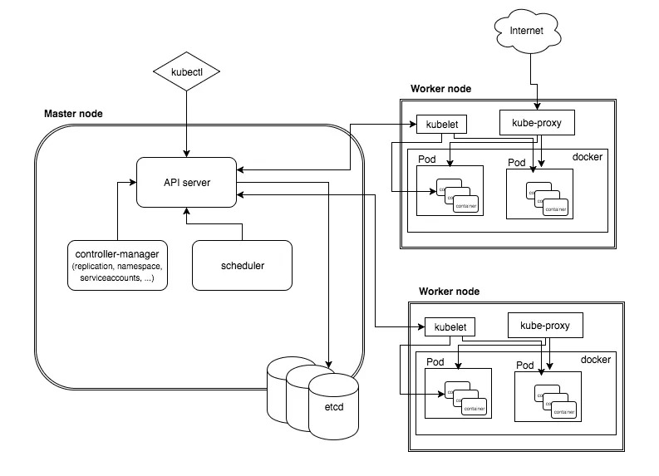
Architecture
Cluster composé de plusieurs nœuds, répartis en master et worker
L'état du cluster est sauvegardé dans une base de données etcd
Un API server permet de modifier ou de récupérer l'état du cluster
Un scheduler s'occupe d'instancier les pods auprès de l'API server
Chaque nœud a un agent qui s'exécute dessus: le kubelet, qui permet d'instancier les conteneurs dans les nœuds et communique leur état à l'API Server
La communication avec l'API Server se fait via un api REST ou le client en invite de commande kubectl
12
Notes:
- Cloner le repo Git (https://git.novencia.com/SkillCenter/entre-dev)
- Ouvrir le dossier setup et executer le script de setup selon l'environnement des participants pour télécharger kubectl et kubeconfig

Slide 13
Pods

Slide 14
Pod
Un Pod est la plus petite unité d'exécution que l'on peut créer ou déployer sur un cluster Kubernetes
Un Pod encapsule un ou plusieurs conteneurs tout en leur assignant des ressources de stockage, une adresse IP unique et des options pour personnaliser l'exécution des conteneurs
Manifest YAML
apiVersion: v1
kind: Pod
metadata:
name: my-pod
spec:
containers:
- name: my-container
image: my-container-image
ports:
- containerPort: 8080
Chaque Pod représente des processus en cours d'exécution sur le cluster
En cas d'échec, le Pod est automatiquement supprimé et recréé
Nœud
Pod
Conteneur 1
Conteneur 2
14
Notes:
1- Expliquer qu'on va déployer KUARD comme application GitHub - kubernetes-up-and-running/kuard: Demo app for Kubernetes Up and Running book
============================== pod.yml
2- Afficher le manifest du pod et kubectl apply –f
3- Check kubeview UI pour voir le pod et montrer kubectl get pods –watch
4- Kubectl describe pod pour voir l'adresse IP
5- kubectl logs pour voir les logs du pod
6- kubectl port-forward pour voir la réponse du pod
================================ better-pod.yml
7- Afficher le manifest du pod et kubectl apply –f
8- Voir le pod dans kubeview
9- Kubectl describe pour montrer le readiness et liveness probes et le limit et requets => différence entre readiness et liveness probes et entre limits et requests
=> utiliser kuard pour faire fail le pod et le forcer à redémarrer en cas de fail de readiness et de liveness et en cas de dépassement de limit et de request
================================
- Parler de label => kubectl get pods -l "app=kuard"
- kubectl get pods -l "app in (kuard, kuard-better)"

Slide 15
Réplication

Slide 16
ReplicaSet
Un ReplicaSet a pour but de maintenir un nombre stable de Pods à un moment donné.
Un ReplicaSet va atteindre son objectif en créant et supprimant des Pods pour atteindre le nombre de réplicas désirés
Manifest YAML
apiVersion: apps/v1
kind: ReplicaSet
metadata:
name: my-replicaset
spec:
replicas: 3
selector:
matchLabels:
app: my-app
template:
metadata:
labels:
app: my-app
spec:
containers:
- name: my-container
image: my-container-image
ports:
- containerPort: 8080
Un ReplicaSet est défini par:
Un sélecteur qui spécifie comment identifier les Pods qu'il peut posséder,
Un nombre de replicas
Un modèle de Pod qui décrit la configuration des Pods à créer.
Pod 1
(app=my-app)
ReplicaSet
Gère
replicas: 2
selector:
matchLabels:
app: my-app
Pod 2
(app=my-app)
Gère
16
Notes:
- Ce composant permet d'assurer la haute disponibilité
- Suivre les étapes dans le README

Slide 17
Deployment
Un Deployment assure les mêmes fonctions qu'un ReplicaSet. Mais gère en plus la mise à jour automatique de conteneurs et de toutes leurs replicas, le rollback de mises à jour en cas d'erreurs et la mise en échelle des conteneurs.
Manifest YAML
apiVersion: apps/v1
kind: Deployment
metadata:
name: my-deployment
spec:
replicas: 3
selector:
matchLabels:
app: my-app
template:
metadata:
labels:
app: my-app
spec:
containers:
- name: my-container
image: my-container-image
ports:
- containerPort: 8080
Un Deployment est associé à un ReplicaSet lors de sa création et gère un ensemble de ReplicaSet au fur et à mesure que l'application évolue
Quand une modification est faite à un Deployment celui-ci crée un autre ReplicaSet et garde l'ancien en mettant à 0 le nombre de replicas
Chaque ReplicaSet correspond à une révision du Deployment
ReplicaSet 2
Pod 1
(app=my-app)
my-image:v2
image: my-image:v2
replicas: 2
selector:
matchLabels:
app: my-app
Deployment
Revision 1: ReplicaSet 1
Revision 2: ReplicaSet 2
Pod 2
(app=my-app)
my-image:v2
ReplicaSet 1
image: my-image:v1
...
17

Slide 18
Pause

Slide 19
Services

Slide 20
Service
Un Service sert de point d'entrée pour un ensemble de pods selon les labels définis et leur assigne une adresse IP fixe et unique ainsi qu'un nom de domaine unique à travers le cluster via DNS.
Manifest YAML
Les Pods dans un cluster sont éphèmeres et leurs adresses IP n'est pas fixe. Chaque fois qu'un Pod est recréé celui-ci a une nouvelle adresse IP. Ceci
rend la communication entre pods difficile puisque leur localisation
change constamment.
apiVersion: v1
kind: Service
metadata:
name: my-service
spec:
type: ClusterIP
selector:
app: my-app
ports:
- port: 8888
targetPort: 8080
le Service joue le rôle d'équilibreur de charge en redirigeant les requêtes qui lui parviennent au pods qui lui sont liés à parts égales.
Pod 1
Requête entrante
Service
Pod 2
20

Slide 21
Service ClusterIP
Type de service par défaut
Accessible seulement en interne par les pods
Manifest YAML
Accessible par son nom grâce au serveur DNS interne
apiVersion: v1
kind: Service
metadata:
name: my-service
spec:
type: ClusterIP
selector:
app: my-app
ports:
- port: 8888
targetPort: 8080
Lié aux Pods via labels
Utilisé pour la communication inter-pods
Dans le cluster
Pod 1
(app=my-app)
Service ClusterIP
8080
name: my-service
selector:
app: my-app
ports:
- port: 8888
targetPort: 8080
Redirige
8888
Requête:
http://my-service:8888
Redirige
8080
Pod 2
(app=my-app)
21

Slide 22
Service NodePort
Couche au-dessus du service ClusterIP
Ouvre un port entre 30000 et 32767 sur tous les nœuds du cluster
Manifest YAML
Accessible en externe via le port ouvert depuis n'importe quel nœud
apiVersion: v1
kind: Service
metadata:
name: my-service
spec:
type: NodePort
selector:
app: my-app
ports:
- port: 8888
targetPort: 8080
nodePort: 32123
Lié en interne à un service ClusterIP pour faire parvenir les requêtes
Ne pas utiliser pour exposer des pods puisqu'il ouvre un port accessible depuis l'exterieur sur chaque Nœud (à utiliser pour tester)
Requêtes entrantes
32123
32123
32123
8888
Service ClusterIP
8080
8080
8080
Pod
Pod
Pod
Nœud 1
Nœud 2
Nœud 3
22

Slide 23
Service LoadBalancer
Couche au-dessus de service NodePort
Accessible en externe via l'adresse IP attribué par le LoadBalancer
Manifest YAML
Lié en interne à un service NodePort pour faire parvenir les requêtes
apiVersion: v1
kind: Service
metadata:
name: my-service
spec:
type: LoadBalancer
selector:
app: my-app
ports:
- port: 8888
targetPort: 8080
nodePort: 32123
Les ports ouvert par le NodePort ne sont pas accessibles depuis l'exterieur. Seul le LoadBalancer peut y accéder
Utilisé pour exposer des services à l'extérieur du cluster avec une IP fixe
Requêtes entrantes
Load Balancer
32123
32123
32123
8888
Service ClusterIP
8080
8080
8080
Pod
Pod
Pod
Nœud 1
Nœud 2
Nœud 3
23

Slide 24
Service ExternalName
Permet de se connecter à un service externe au cluster
Manifest YAML
apiVersion: v1
kind: Service
metadata:
name: my-service
spec:
type: ExternalName
externalName: google.com
ports:
- port: 443
Service ExternalName
Pod 1
name: my-service
externalName: google.com
ports:
- port: 443
Google.com
24

Slide 25
Pause

Slide 26
Stockage

Slide 27
Volume
Le système de fichier d'un conteneur est éphémère. Toutes les données sont perdues quand le conteneur s'arrête.
Quand un Pod échoue, Kubernetes le recrée et ses données sont perdues.
Manifest YAML
apiVersion: v1
kind: Pod
metadata:
name: my-pod
spec:
containers:
- image: my-container-image
name: my-container
volumeMounts:
- name: my-volume
mountPath: /var/data
volumes:
- name: my-volume
emptyDir: {}
Un Volume est un espace de stockage persistant qui est monté dans le système de fichier d'un conteneur.
Un Volume permet donc à un Pod d'être recréé et de récupérer ses données depuis le Volume monté
Nœud
Stockage Interne/Externe
Pod
Système de fichier
Empty Dir
Azure Disk​
AWS Elastic Block Storage​
GCP Persistent Disk​
...
Point de montage: /data
Volume
27
Notes:
1-pod-with-volume.yaml

Slide 28
Persistent Volume
Un PersistentVolume est une abstraction d'un système de stockage externe
Les prérequis pour un PersistentVolume sont :
Les données stockées ne doivent pas dépendre du Pod attaché. Les données doivent survivre à un crash de Pod
Les données doivent être disponibles depuis tous les Nœuds.
Les données doivent être stockées en dehors du cluster pour survivre à un potentiel crash total du cluster.
Manifest YAML
apiVersion: v1
kind: PersistentVolume
metadata:
name: my-volume
spec:
capacity:
storage: 2Gi
accessModes:
- ReadWriteOnce
azureDisk:
kind: Managed
diskName: my-disk
diskURI: path/to/azure/disk
Les PersistentVolumes sont crées et gérés par un administrateur au préalable
Cette abstraction permet aux utilisateurs d'allouer de l'espace de stockage pour leurs Pods sans en connaître l'implémentation contrairement au volumes
28
Notes:
Exemple diff entre Volume et PersistentVolume
=========================
All the persistent volume types we’ve explored so far have required the developer of the pod to have knowledge of the actual network storage infrastructure available in the cluster. For example, to create a NFS-backed volume, the developer has to know the actual server the NFS export is located on. This is against the basic idea of Kubernetes, which aims to hide the actual infrastructure from both the application and its developer, leaving them free from worrying about the specifics of the infrastructure and making apps portable across a wide array of cloud providers and on-premises datacenters.
Ideally, a developer deploying their apps on Kubernetes should never have to know what kind of storage technology is used underneath, the same way they don’t have to know what type of physical servers are being used to run their pods. Infrastructure-related dealings should be the sole domain of the cluster administrator.
When a developer needs a certain amount of persistent storage for their application, they can request it from Kubernetes, the same way they can request CPU, memory, and other resources when creating a pod. The system administrator can configure the cluster so it can give the apps what they request.

Slide 29
Persistent Volume Claim
Un PersistentVolumeClaim permet à un Pod de demander de l'espace stockage
selon une StorageClass, un mode d’accès et une taille spécifiques sans en connaître
l'implémentation
Manifest YAML
Pod
Container
azureDisk:
diskName: my-disk
diskURI: path/to/azure/disk
apiVersion: v1
kind: PersistentVolumeClaim
metadata:
name: my-claim
spec:
accessModes:
- ReadWriteOnce
resources:
requests:
storage: 1Gi
storageClassName: ""
volumeMounts:
name: my-volume
mountPath: /data
my-volume
Azure Disk:
my-disk
Sans PersistentVolumeClaim
Avec PersistentVolumeClaim
Pod
Container
Azure Disk:
my-disk
volumeMounts:
name: my-volume
mountPath: /data
my-volume
azureDisk:
diskName: my-disk
diskURI: path/to/azure/disk
persistentVolumeClaim:
claimName: my-pvc
accessModes:
- ReadWriteOnce
resources:
requests:
storage: 1Gi
PersistentVolume
name: my-volume
capacity:
storage: 2Gi
accessModes:
- ReadWriteOnce
PersistentVolumeClaim:
my-pvc
Conditions vérifiées 😊
29
Notes:
Consider how using this indirect method of obtaining storage from the infrastructure is much simpler for the application developer (or cluster user). Yes, it does require the additional steps of creating the PersistentVolume and the Persistent-VolumeClaim, but the developer doesn’t have to know anything about the actual storage technology used underneath.
Additionally, the same pod and claim manifests can now be used on many different Kubernetes clusters, because they don’t refer to anything infrastructure-specific. The claim states, “I need x amount of storage and I need to be able to read and write to it by a single client at once,” and then the pod references the claim by name in one of its volumes.

Slide 30
Persistent Volume Claim (suite)
Si les conditions d'un PersistentVolumeClaim (PVC) correspondent à ceux d'un PersistentVolume (Taille, Mode d'accès, etc...) les deux sont liés.
Un PersistentVolume (PV) lié ne peut plus être utilisé tant qu'il est lié à un PVC
Un PV peut être réutilisé si le PVC associé est supprimé. Le PV doit néanmoins être formaté ou supprimé et recréé.
Des stratégies existent pour définir le comportement d'un PV lorsque son PVC est supprimé:
Retain: Bloque les données pour empêcher d'autres PVC d'y accéder
Recycle: Supprime toutes les données et rend le PV accessible
Delete: Supprime le moyen de stockage externe (AzureDisk, Elastic Block Storage, …)
30

Slide 31
StorageClass
Une StorageClass permet la création automatique de PVs via des PVCs sans passer par un administrateur.
Un PVC associé à une StorageClass permet à un Provisioner de créer le PV selon les paramètres spécifiés dans la StorageClass
Manifest YAML
apiVersion: storage.k8s.io/v1
kind: StorageClass
metadata:
name: my-azure-file-storage-class
provisioner: kubernetes.io/azure-file
mountOptions:
- dir_mode=0777
- file_mode=0777
- uid=1000
- gid=1000
parameters:
skuName: Standard_LRS
allowVolumeExpansion: true
Cette resource permet donc d'avoir un nombre illimité de PVs à la demande tant que l'espace de stockage externe n'est pas plein
Créé par un admin
Pod
StorageClass:
my-class
3
Provisioner:
kubernetes.io/azure-file
Container
volumeMounts:
name: my-volume
mountPath: /data
my-volume
4
2
Crée
Azure Disk:
my-disk
1
persistentVolumeClaim:
claimName: my-pvc
StorageClassName: my-class
PersistentVolumeClaim:
my-pvc
5
PersistentVolume:
my-pv
Lié
31

Slide 32
Pause

Slide 33
ConfigMaps

Slide 34
ConfigMap
Une ConfigMap est un objet qui stocke des données au format clé-valeur ou sous forme de fichiers.
Une ConfigMap nous permet d'injecter ses données dans un Pod pour nous permettre de changer son comportement
Manifest YAML
apiVersion: v1
kind: ConfigMap
metadata:
name: my-configmap
data:
another-param: another-value
extra-param: extra-value
my-config.txt: |
parameter1 = value1
parameter2 = value2
Ce concept nous permet d'avoir des Pods réutilisables et configurables quelque soit l'environment dans lequel ils s'exécutent.
Nœud
Pod
ConfigMap
Variables d'environment
ENV_KEY = Value
Key = Value
Config.txt
Argument
Arg = $(ENV_KEY)
Système de fichier
Point de montage: /config
Config.txt
Volume
34
Notes:
1-pod-with-volume.yaml

Slide 35
Secrets

Slide 36
Secret
Un Secret est un objet qui stocke des données sensibles tels que des mots de passe, des certificats TLS, des clés, etc ...
Ce concept nous permet de créer des conteneurs sans y embarquer des données sensibles et d'injecter le secret au moment de déployer le Pod.
Manifest YAML
apiVersion: v1
kind: Secret
type: Opaque
metadata:
name: my-secret
data:
key: DONNEES_EN_BASE64
another-key: DONNEES_EN_BASE64
Par défaut, les données sont stockées dans etcd en clair. Mais le chiffrage des données est possible avec de la configuration.
Les Secrets montés dans des volumes sont stockés dans la mémoire (RAM disk) et ne sont jamais persistés sur les disques des Nœuds.
Nœud
Pod
Secret
Variables d'environment
ENV_KEY = Value
Key = Value
secret.cert
Argument
Arg = $(ENV_KEY)
Système de fichier
Point de montage: /secret
secret.cert
Volume
36
Notes:
1-pod-with-volume.yaml

Slide 37
Réferences
Containerization Explained
(https://www.youtube.com/watch?v=0qotVMX-J5s)
https://www.ibm.com/cloud/learn/containerization
https://kubernetes.io/docs/home/
https://learning.oreilly.com/library/view/kubernetes-in-action/9781617293726/
https://www.cncf.io/certification/ckad/
https://github.com/kubernetes/kubernetes​
minikube start | minikube (k8s.io)
37

Slide 38
Feedback
https://forms.office.com/Pages/ResponsePage.aspx?id=IGwW8YRuaUGVzTlf4SEoJnfgXsJlq5RBlnS00d8XydxURFI2UjhDMEtQUkVSOU9VREFFTDA1NUpSVC4u
38

Slide 39
Merci !

